Slide 1
Pakkeforløp for psykisk helse og rus opning av implementeringskonferanse Eivind hansen, Adm dir, haukeland universitetssjukehus

Slide 2
Ei gruppe brukarar som fortener meir

Slide 3
Eit satsingsområde for helseministeren

Slide 4
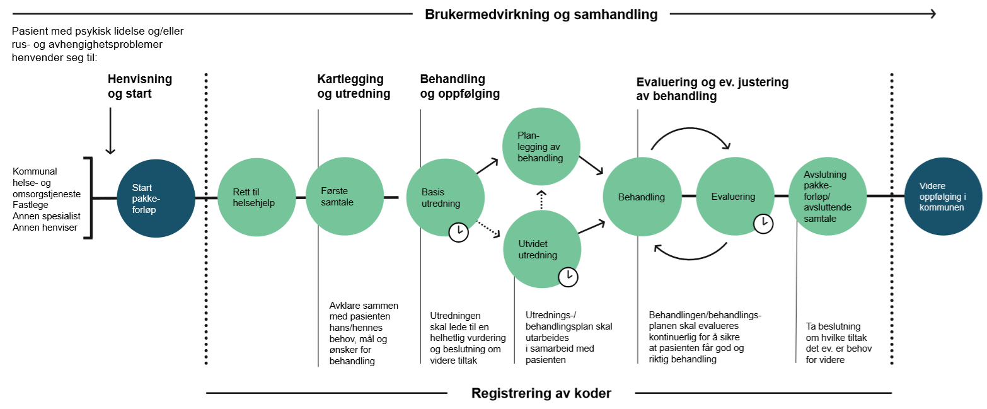
Pakkeforløpa skal styrke det heilskaplege tilbodet til pasientar med psykisk helse- og rusmiddelproblem
Det gjeld ikkje minst på tvers av sjukehus og primærhelsetenesta.

Slide 5
Det er fem mål for arbeidet basert på utfordringsbildet i tenestene:
Auka brukermedverknad og brukartilfredsheit
Samanhengande og koordinerte pasientforløp
Unngå unødig ventetid
Likeverdig tilbod til pasientar og pårørande uavhengig av kor i landet dei bur
Betre ivaretaking av somatisk helse og gode levevaner

Slide 6
Kva vil det kreve av oss?
Vilje til å lytte til og involvere pasientar, pårørande og medarbeidarar
At leiarskapet på alle nivå er villig til å prioritere og gjere naudsynte grep
Ei forståing av eiga verksemd - kor flaskehalsane finst og korleis få dei fjerna
God dialog og samhandling mellom dei ulike aktørane i behandlingsforløpa

Slide 7
Vi har det som skal til for å lukkast
Høg kompetanse
Dedikerte medarbeidarar
Engasjerte brukarar
Vi har tatt viktige steg saman!

Slide 8
Lukke til med konferansen!

